Slide 1
Nil desperandum
팀 명 : 양반김
팀 원 : 양승빈 김태림 김민아

Slide 2
개요
본 작품은 로그라이크 2D플랫포머 게임으로 Unity엔진을 이용하여 제작하였습니다. 세명 모두 게임을 좋아하고 즐겨하며, 게임 제작 동아리의 경험을 살려 게임을 제작하게 되었습니다.
포스트 아포칼립스
인류문명의 멸망 후 먼 훗날
주인공이 인류문명을 부활 시키기 위한 스토리

Slide 3
특징
01.
02.
03.
맵을 씬별로 구분. 하나의 씬 = 하나의 맵
랜덤한 씬 호출
두가지의 무기
04.
05.
06.
몬스터 구현
타일맵
이동 플랫폼
맵의 관리가 용이하도록 함
적은 수의 맵으로 다양한 경험을 추구함
근거리, 원거리
지상몬스터, 비행몬스터
양승빈 학우의 그림
일정 구간을 반복적으로 이동하는 플랫폼

Slide 4
주요 기능
플레이어의 공격키 입력에 따른 콤보 어택
몬스터와 플레이어의 거리에 따른 몬스터 상태 변화
포탈을 통한 씬이동
스크립트가 아닌 애니메이션 프레임에 따른 이벤트 호출
타일맵 – composite collider
맵의 랜덤한 호출
Layer간의 충돌처리 => 충돌검사 Physics2D.OverlapBoxAll()함수

Slide 5
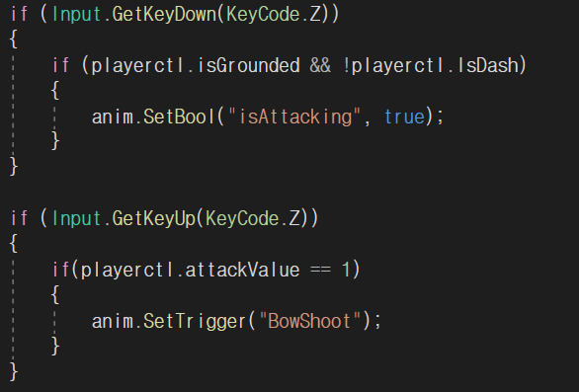
플레이어 콤보어택

Slide 6
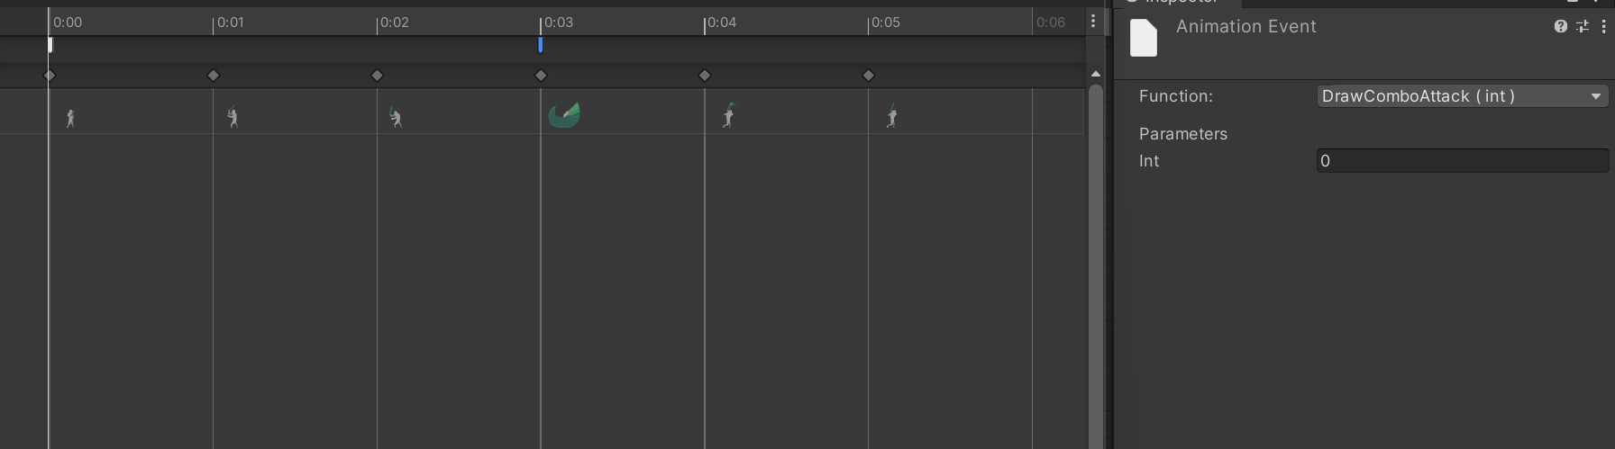
애니메이션 프레임 이벤트 호출

Slide 7
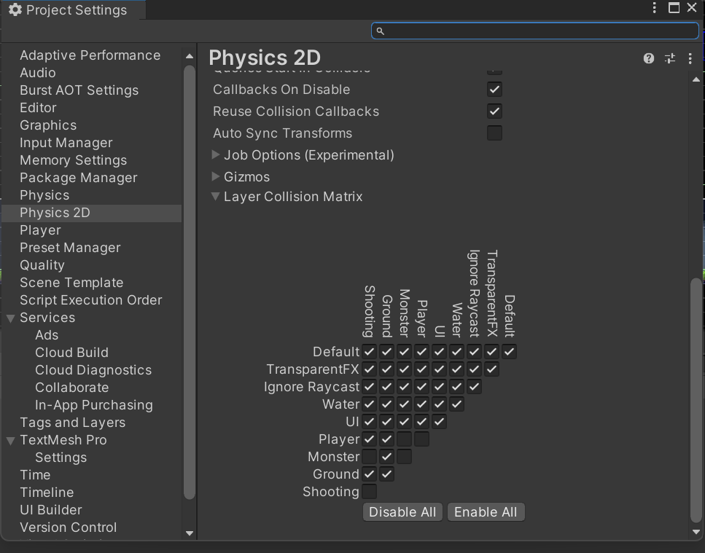
Layer간의 충돌처리

Slide 8
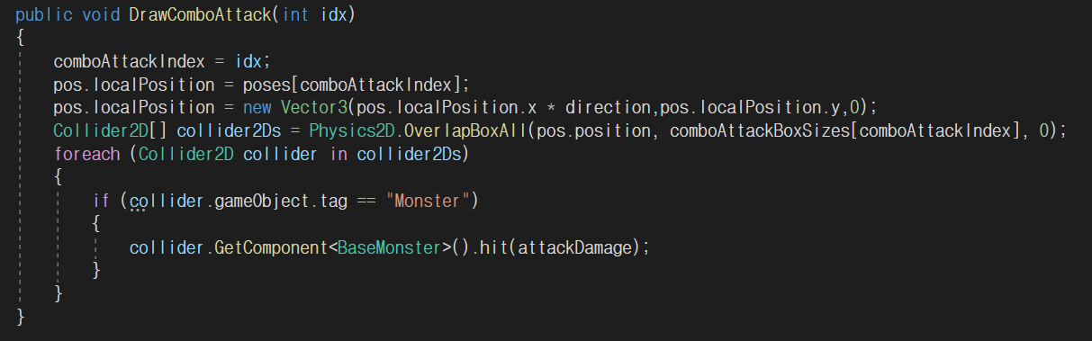
공격 히트 검사

Slide 9
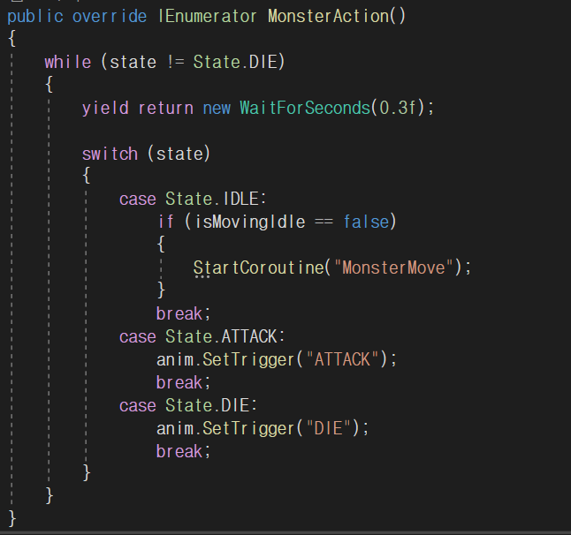
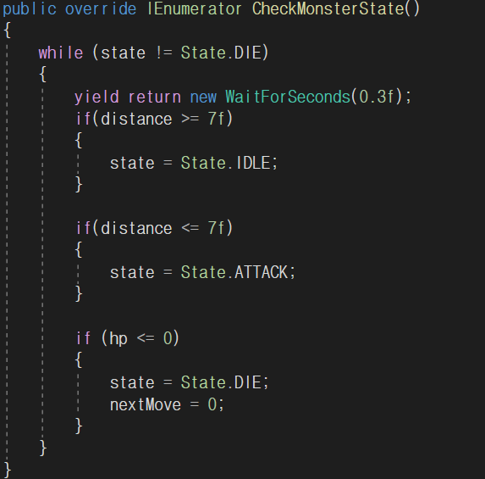
몬스터 상태 변화

Slide 10
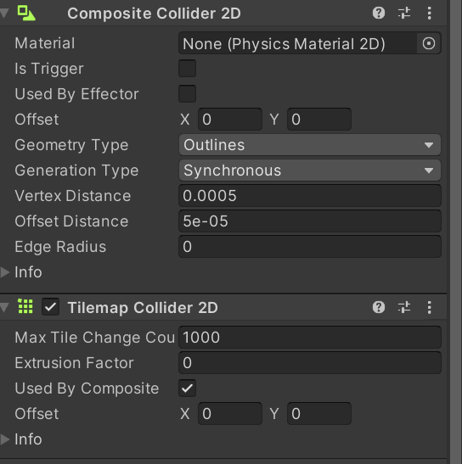
타일맵 composite collider

Slide 11
개발 도구
Unity
Aseprite
Git
Unity의 게임엔진을 이용한 게임개발
개발시 개발자간의 버전통일 필수
필요한 픽셀그래픽을 만들기위한 그림도구
개발을 위한 형상관리 도구
Github 이용

Slide 12
개발 환경
팀원들 각자 개발을 위한 컴퓨터 필요
HardWare
Unity를 구동하기 위한 운영체제
Software

Slide 13
역할 배분
양승빈
김태림
김민아
시나리오 구성
맵디자인
필요한 이미지 제작
UI/UX구성
Github 관리
발표
캐릭터 및 몬스터 구현
보고서 PPT 작성

